Slide 1
土浦を止めるな！
～住み続けたいまちを目指して～
都市計画マスタープラン策定実習 6班
稲見一貴・河北拓人・佐野雅人・宮下夏子・宮澤菜々子
TA:中島遥希

Slide 2
市の現状
地区の現状
市の現状
全体構想
将来構想
施策提案
まとめ
地区別提案
新治 おおつ野
神立 荒川沖 中央
Notes:
【しゃべること】
おおつ野地区では、オープンガーデンを提案します

Slide 3
市の現状・課題
人口の市外への流出(社会減)
30代人口の転出が増加
このままだと…
今後発生しうる問題
経済規模縮小
税収減
地域活動の衰退
交通網の維持困難
土浦市内の活動が止まってしまう…

Slide 4
全体構想
土浦を止めるな！
人口の社会減を食い止めるため
住み続けたい街を目指す
目標
人口社会減
300人/年(H26年) → 段階的に縮小

Slide 5
全体構想
住み続けたい街
・外に人たくさん
・高齢者が生き生き
活気
安全・安心
・防犯 ・将来性がある
・災害に強い ・託児所
・土浦らしさ ・懐かしさ
・人、モノの交流
愛着

Slide 6
土浦が目指す将来像
神立地区
産業地域
小さな拠点
新治地区
保育の充実
農業地域
市街地活性化
オープンガーデン
荒川沖地区
おおつ野地区
住宅街
朝活
中央地区
新興地域
商業地域
Notes:
新治、おおつの、神立、荒川沖、中央

Slide 7
地区別構想
地区の現状
市の現状
全体構想
将来構想
施策提案
まとめ
地区別提案
新治 おおつ野
神立 荒川沖 中央
Notes:
【しゃべること】
おおつ野地区では、オープンガーデンを提案します

Slide 8
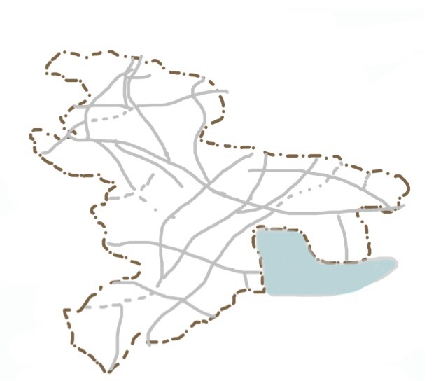
新治地区
神立地区
産業地域
小さな拠点
新治地区
保育の充実
農業地域
市街地活性化
オープンガーデン
荒川沖地区
おおつ野地区
住宅街
朝活
中央地区
新興地域
商業地域

Slide 9
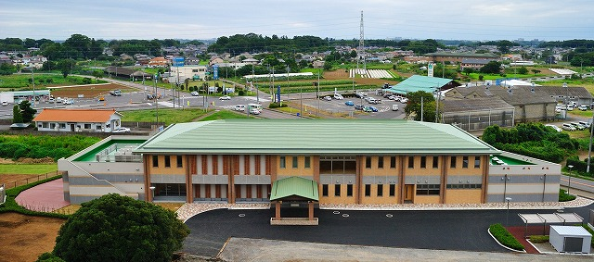
提案プロジェクト
新治公民館を中心とする複合的拠点の形成
教育、医療、食を付随し、多世代交流拠点を目指す
引用元：http://www.city.tsuchiura.lg.jp/page/page004856.html

Slide 10
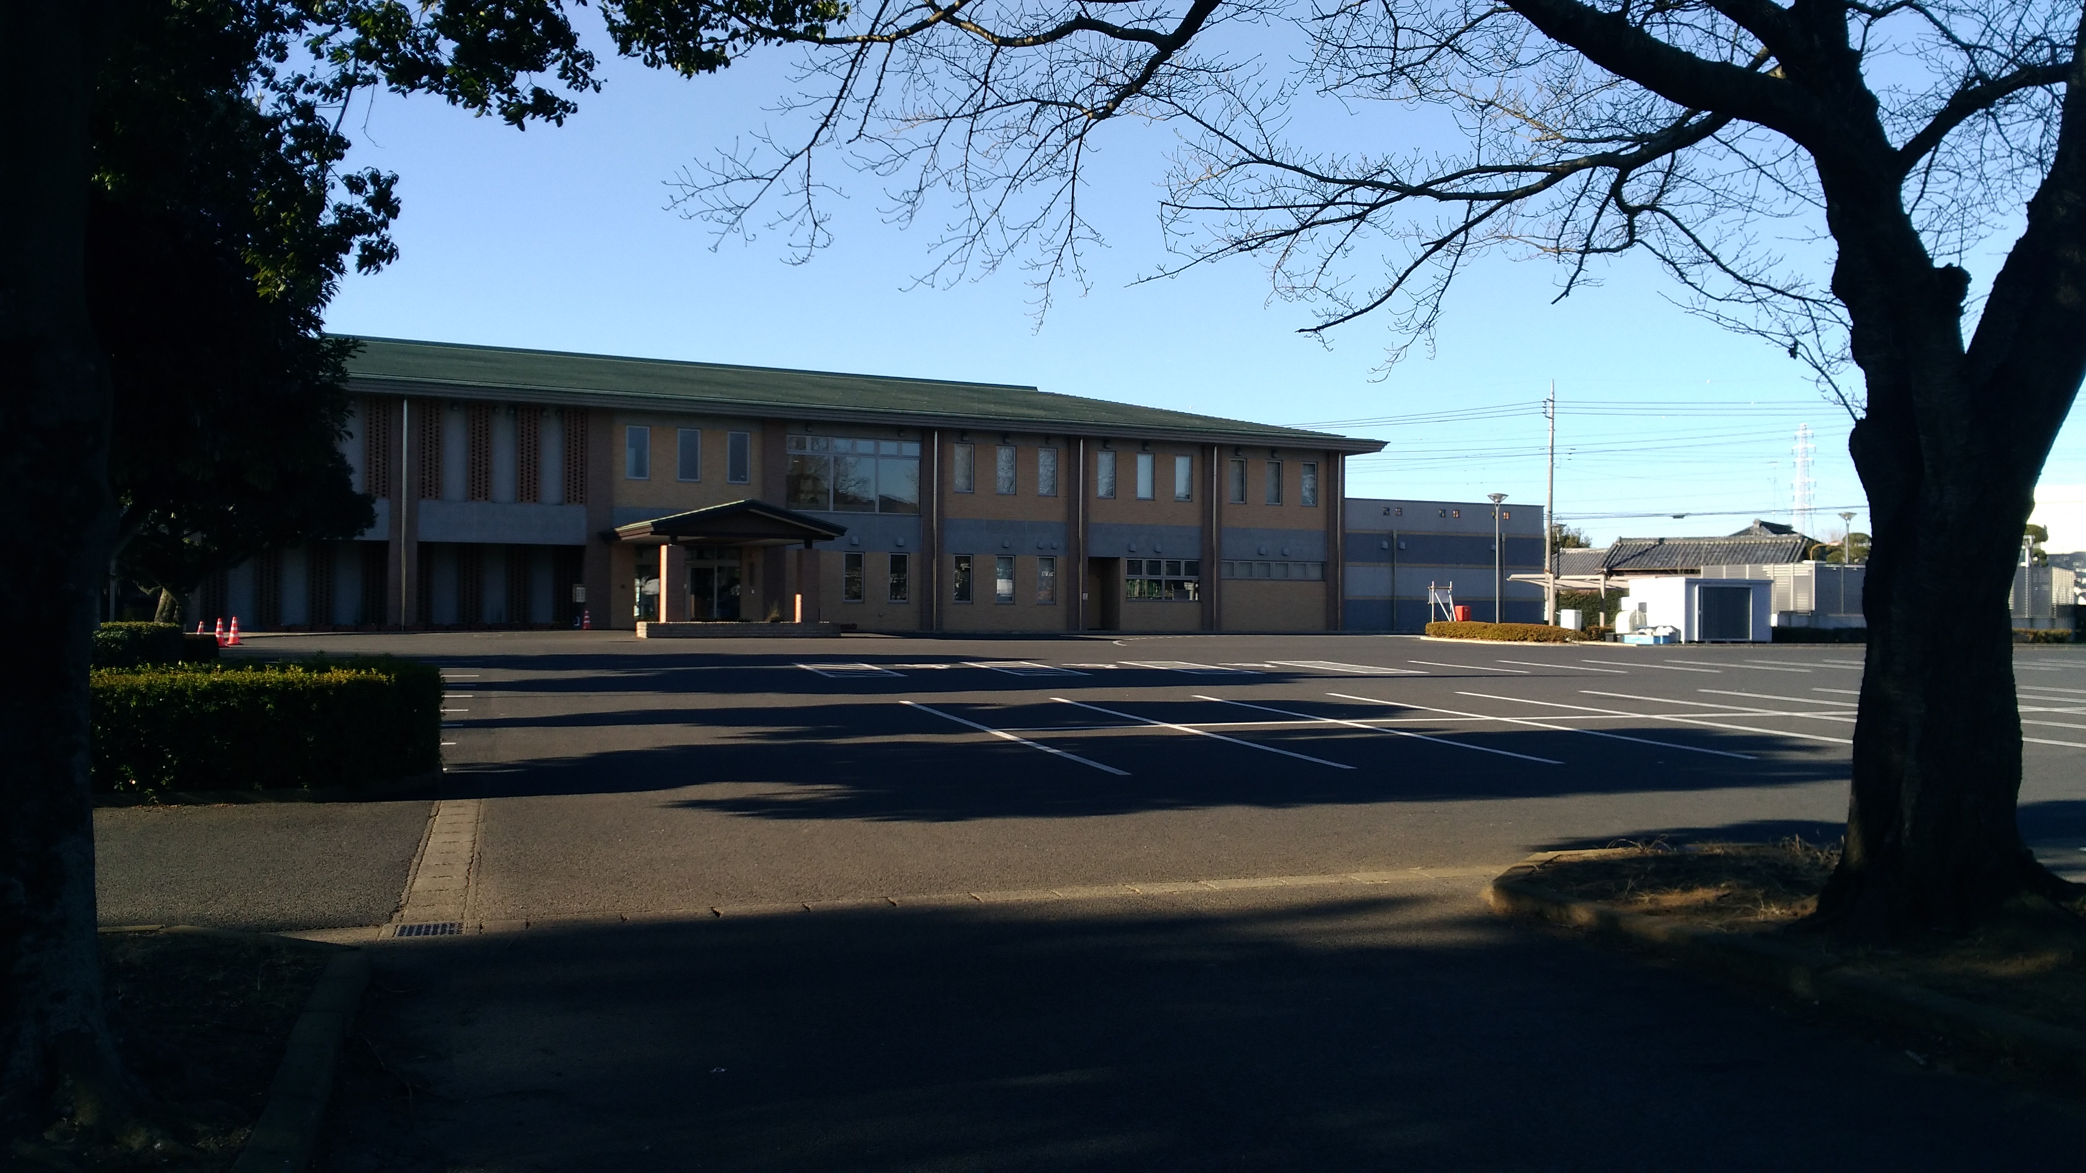
背景
高齢化が進む農業中心の地域
都市構造可視化計画より
集中する公共施設
点在した集落
新治公民館の新設
統合された学校
車中心の社会
地域内で生活基盤を維持させる必要

Slide 11
コンセプト
交通の再編
教育
医療
共食
公民館
多世代が
集う施設に

Slide 12
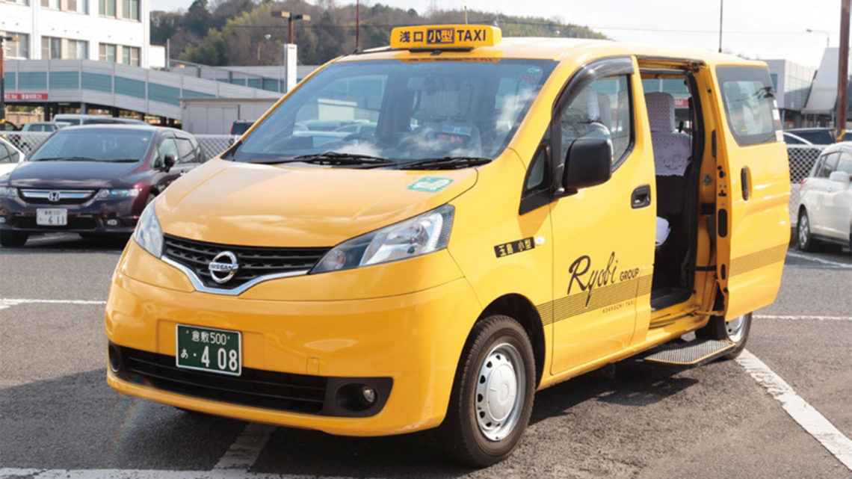
交通の再編
地域限定型デマンド型タクシーの導入
・新治公民館と各集落を結ぶ
・運賃は一定（乗り放題パス）
・全年代が利用可能
倉敷市に導入されている
地域内コミュニティタクシー
・赤字による損失は市と
住民が負担
引用元：https://ryobi.gr.jp/saiyo/graduate/group_company/1444
地域から公民館に行きやすくなる

Slide 13
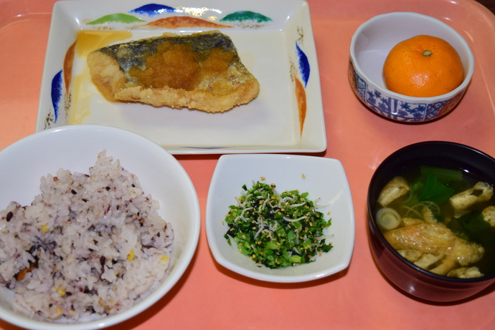
公民館に対する施策
共食
医療
給食と同じメニューの
提供
教育
定期的な医者による
出前検診
公民館内の活動を
カリキュラム化
葛飾区役所で提供される給食
引用元：http://www.city.katsushika.lg.jp/event/1000107/1019679.html
公民館での多世代での交流が生まれる

Slide 14
プロジェクトの効果
地域内の自家用車以外での移動向上
地産地消の推進
地域内での交流の活発化
新治地域内で生活基盤が維持される

Slide 15
おおつ野地区
神立地区
産業地域
小さな拠点
新治地区
保育の充実
農業地域
市街地活性化
オープンガーデン
荒川沖地区
おおつ野地区
住宅街
朝活
中央地区
新興地域
商業地域

Slide 16
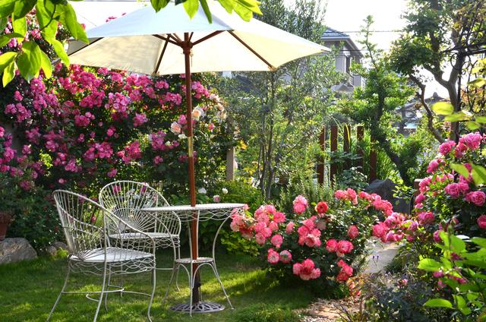
提案内容
おおつ野オープンガーデン
住宅地をオープンガーデンとして
花の見ごろの時期(主に春)に開放する
http://www.city.nagareyama.chiba.jp/appeal/1003978/1004001.html

Slide 17
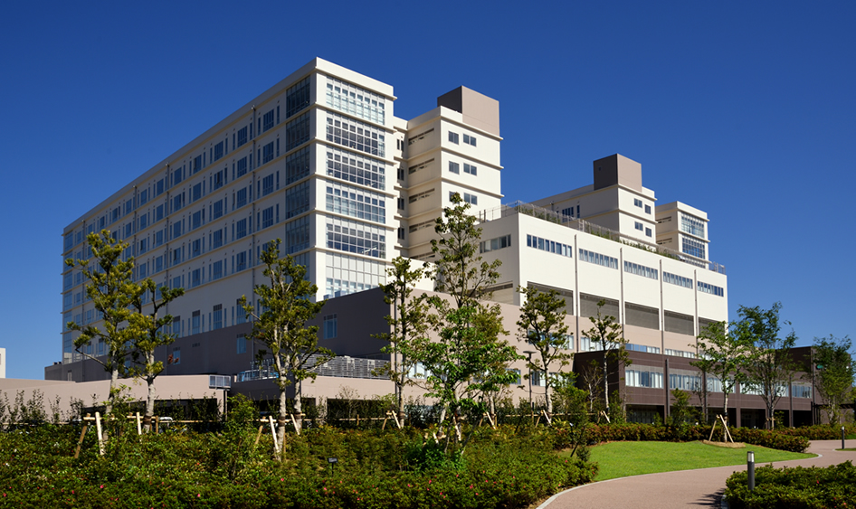
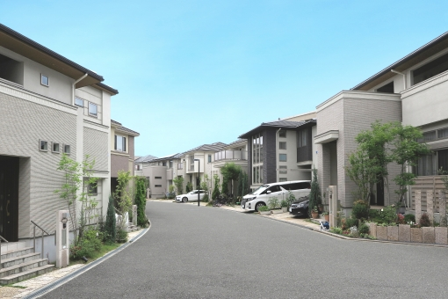
背景
土浦協同病院を中心とした新興住宅地
引用元：http://www.tkgh.jp/guidance/
充実した医療環境
発展途上の文化
病院や薬局の充実
まちとしての
シンボルが欠如
おおつ野を象徴するシンボルが必要
Notes:
【しゃべること】
おおつ野は土浦総合病院を中心とした新興住宅地で、開発後の歴史はまだ浅く、そのため文化も発展途上です。
主に家族世帯を中心に人口増加が起こっており、自治会のイベントに住民も積極的に参加している様子が見られ、住民同士の交流は盛んです
家族世帯が多め
歴史が浅い
もう少し整理して 提案に結びつくものを中心に
歴史が浅い・文化が発展途上な面を課題として入れる？
おおつのの象徴不足

Slide 18
提案内容
おおつのオープンガーデン
参加者増加の働きかけ
・参加のインセンティブとして、
自治会でプランターと花の種や苗を配布
(初心者でも育てやすいマーガレットや朝顔など)
→まちに統一感
・広報誌で庭を紹介
→意欲向上を目指す
Notes:
【しゃべること】
提案は、おおつ野でオープンガーデンを開催することです
住宅地をオープンガーデンとして、主に春、花の見ごろの時期に開放します
オープンガーデンに参加してもらうインセンティブとして、自治会でプランターと花の種や苗を配布します。
おおつ野には現在若い家族世帯が多く、ガーデニングは初心者ではないかと考え、育てやすいマーガレットや朝顔などを選びます
このことによって、オープンガーデンの花の種類に統一感を出せます
また、広報誌で参加者の庭を紹介し、意欲の向上を目指します
花の見ごろに開放、ってどんな形式？
4-6月が見ごろ
開放は住民の自由

Slide 19
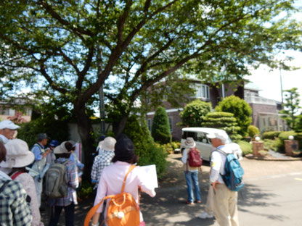
提案内容
観覧者への働きかけ
オープンガーデン参加者の家を回る
スタンプラリーを実施
→ガーデニング関係の景品
ウォーキングイベントの開催
(庭所有者からの解説付き)
狭山で行われているウォーキングイベント
https://sayakyo-net.jimdo.com
Notes:
【しゃべること】
オープンガーデンを見に来てもらうため、オープンガーデン参加者の各所でスタンプラリーを企画します
集めたスタンプの量に応じて、植物の苗など景品をプレゼントします
オープンガーデンの鑑賞者が増えてきたら、開催中はおおつ野を歩行者天国とし、明確に区切るために道路の色を塗り替えるなどします
土浦市ではウォーキングイベントを開催し、庭所有者からの解説付きでオープンガーデンをまわります。
スタンプラリーにするかどうか
ウォーキングでの庭所有者からのかいせつつき
配布することで統一感を出せるように
文字ばかりだと時間的にきついが、画像で直感的にわかるようにすれば聞く人に短い時間でも伝わる
提案2-3枚にどれだけ情報量を与えられるか
病院の要素も取り込めれば
例 通院・散歩で花が見えたらいいね
ホコ天、道路色のビジュアル
LUMIONは時間的にきついのでPhotoshopで修景できるといいかも
予算が出しやすい政策なので試算してみて

Slide 20
プロジェクトの費用
おおつ野の各世帯(955世帯)に配るとして、
花の種(マーガレット)
プランター(2.4L)
培養土(42L)
約60万円
約30万
約30万
合計 約120万円
Notes:
【しゃべること】
プロジェクトにかかる費用ですが、おおつ野の各世帯に花の種、プランター、土を配布するとして、
マーガレットの花の種が約60万、プランターが約30万、培養土が約10万、合計で約90万円程度になる見込みです

Slide 21
プロジェクトの効果
オープンガーデン鑑賞者は歩いて健康づくり
外を出歩くため、活気につながる
病院に通院する人の目にも楽しく
「オープンガーデンの街」というブランド化
住民一人一人が
誇りをもって生活することができる

Slide 22
神立地区
神立地区
産業地域
小さな拠点
新治地区
保育の充実
農業地域
市街地活性化
オープンガーデン
荒川沖地区
おおつ野地区
住宅街
朝活
中央地区
新興地域
商業地域

Slide 23
現状
市を跨いだ
生活拠点
かすみがうら市と隣接
市同士の連携
共働き
若者多い
工場地域
女性の社会進出
市内唯一の
生産人口増加地区
今後一気に
高齢化する可能性
公共交通の要望
時代に対応した学童施設

Slide 24
民間学童提案
概要
・保育時間は22時まで
(土浦市の学童は18:30)
・夜ご飯が出る
・宿題や勉強も見てもらえる
コミュニケーション能力の向上
費用
月50,000円×12ヶ月＝60万円
＜
女性のフルタイム給料平均 約320万円(20代)

Slide 25
民間学童とバスの連携
民間学童会社
土浦市
職員確保
運営委託
空き施設の提供
民間企業選定
学童運営
施設用意
バスルート検討
スクールバス依頼
バス会社
補助金
バス運営
市民
子供への対応
利用可能

Slide 26
荒川沖地区
神立地区
産業地域
小さな拠点
新治地区
保育の充実
農業地域
市街地活性化
オープンガーデン
荒川沖地区
おおつ野地区
住宅街
朝活
中央地区
新興地域
商業地域

Slide 27
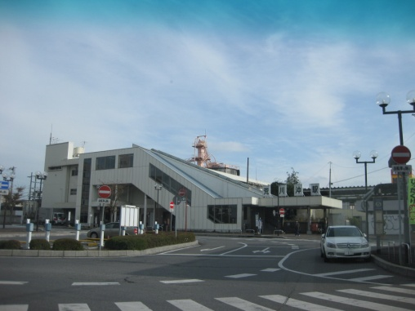
提案プロジェクト
駅前に人々が滞留できる施設
引用元：http://toshisv.sk.tsukuba.ac.jp/jisshu/jisshu3/
report/report2011/g5/area_arakawaoki.html

Slide 28
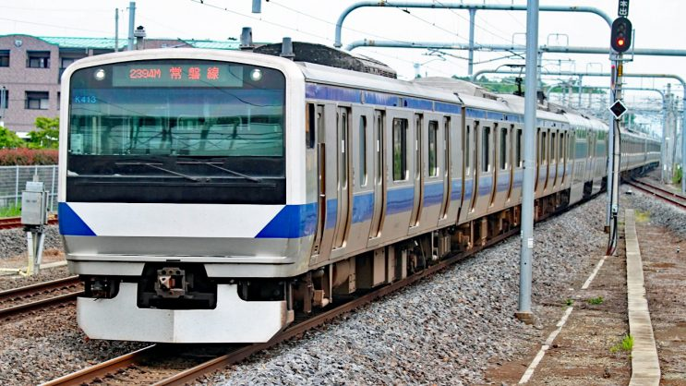
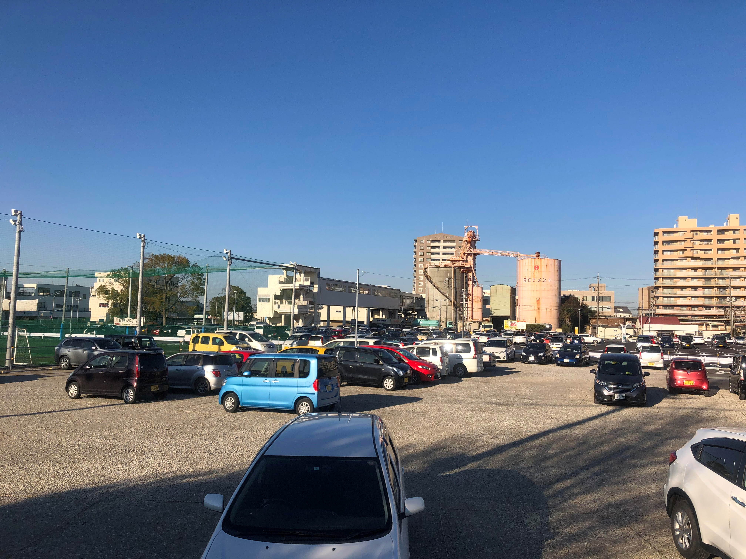
背景
荒川沖はベッドタウンの性質をもつ
多世代・家族世帯
車社会
引用元：https://tetsudo-ch.com/2470086.html
駅の利用者が多い
滞留する施設がない
朝夕に駅に多くの通勤客
駅前の商業施設の撤退
駅前に大きな平面駐車場
駅前を中心に活気と安心を生む必要

Slide 29
現状
荒川沖駅

Slide 30
将来像
荒川沖駅
新施設

Slide 31
コンセプト
・少し早起きして
個人の時間を過ごせる場所
朝
・市役所支所
・高齢者や主婦の方の憩いの場
昼
・仕事帰りにジムやカフェ
・イベントなどを企画
夜
施設のコンセプトは朝活

Slide 32
運営方法
BTO方式によるPFI事業として展開
施設を建築して市に譲渡
負担部分
負担部分
・建設費
・施設維持費
民間企業
土浦市
民間に施設の運営を委託
民間の参入によって長時間の営業が可能
朝活をコンセプト

Slide 33
施設紹介
2階
運動スペース
トレーニングマシンやヨガなどを行える場所
交流スペース
地元住民の交流や
団体での作業が行える場所
民間
1階
行政
作業スペース
カフェなどを誘致
朝早くから活動を行える場所
市役所支所
住民課による行政サービスを受けられる場所

Slide 34
効果
駅周辺に人々の滞留を生む
老朽化が進む市役所支所、公民館の代替施設へ
日常生活、災害時などの地域拠点
活気と安心を生み、
荒川沖周辺の生活の質を高める

Slide 35
中央地区
神立地区
産業地域
小さな拠点
新治地区
保育の充実
農業地域
市街地活性化
オープンガーデン
荒川沖地区
おおつ野地区
住宅街
朝活
中央地区
新興地域
商業地域

Slide 36
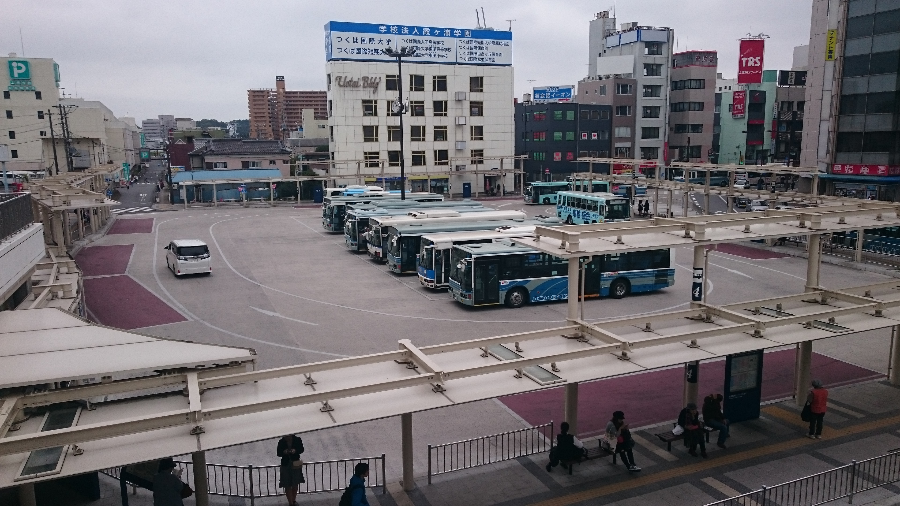
提案プロジェクト
土浦駅前の回遊性を高め、活気ある市街地に
高密度の良好な商業空間を創成

Slide 37
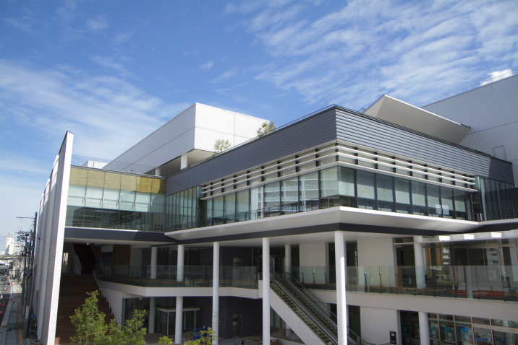
背景
中央地区には昔からの市街地がある
行政機能の集約
中心市街地の衰退
市役所の移転
アルカス土浦
歩行者交通量の減少
空き店舗の増加
徒歩で回りやすい、活気ある商業空間が必要

Slide 38
コンセプト
亀城公園
まちかど蔵
水郷筑波
りんりんロード
アルカス
土浦
市役所
ウララ
土浦駅
徒歩で回りやすい、活気ある商業空間
Notes:
中心市街地の将来像としては、市街地の各拠点を結ぶ空間を整備し、徒歩で回りやすい商業空間を目指す。
具体的なプロジェクトとして、モール505のコンパクト化、既存店の余剰スペース活用による出店支援を提案する。

Slide 39
プロジェクト
モール505
コンパクト化
既存店の余剰スペース活用
Notes:
中心市街地の将来像としては、市街地の各拠点を結ぶ空間を整備し、徒歩で回りやすい商業空間を目指す。
具体的なプロジェクトとして、モール505のコンパクト化、既存店の余剰スペース活用による出店支援を提案する。

Slide 40
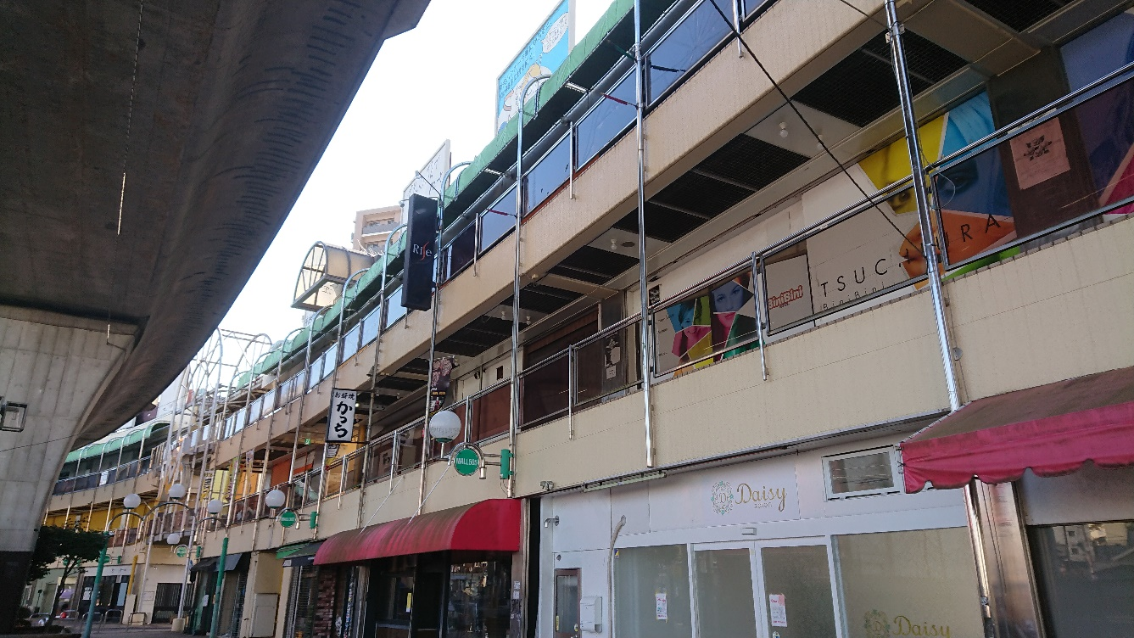
モール505のコンパクト化
モール505の現状
空き店舗が目立つ
3階建て+高架道直下のため暗い
美容室・フィットネスなどサービス店舗が多い

Slide 41
モール505のコンパクト化
店舗を１階に集約
テナントは美容・健康・文化などを中心に募集
自転車利用者を意識した空間づくり
市は改修費用を支援
店舗集約
築35年以上経過しており、将来的には減築・建て替えも検討

Slide 42
プロジェクトの効果
バリアフリー化
自転車でも立ち寄りやすい店舗
回遊性の向上
人通り増加による犯罪抑止
活気ある、安心できる商業空間

Slide 43
既存店の余剰スペース活用
出店希望者が既存店舗の一部を間借りして活動
市は出店希望者と店舗を結びつける媒体づくりを実施
例
店舗のメリット
衣料品店
＋
相乗効果による集客
需要の見極め
新規参入障壁低減
(人脈・費用)
パン販売
コーナー
空き店舗減少・高密度化
買い物環境改善

Slide 44
効果
店舗回遊性の向上
空き店舗減少、新たな活力導入
人通り増加による犯罪抑止効果
活気のある中心市街地を生みだす

Slide 45
まとめ
地区の現状
市の現状
全体構想
将来構想
施策提案
まとめ
地区別提案
新治 おおつ野
神立 荒川沖 中央
Notes:
【しゃべること】
おおつ野地区では、オープンガーデンを提案します

Slide 46
地区別提案まとめ
神立地区
働きやすい環境
小さな拠点
新治地区
保育の充実
生活基盤確立
市街地活性化
オープンガーデン
荒川沖地区
駅前の滞留
おおつ野地区
朝活
中央地区
地域のシンボル
活気ある商業
Notes:
新治、おおつの、神立、荒川沖、中央

Slide 47
参考文献
土浦市中心市街地活性化基本計画
http://www.city.tsuchiura.lg.jp/page/page005477.html
土浦市まち・ひと・しごと創生人口ビジョン・総合戦略
http://www.city.tsuchiura.lg.jp/page/page008064.html
土浦市中心市街地開業支援事業
http://www.city.tsuchiura.lg.jp/page/page000280.html
お店のなかにパン屋が出現！ 観音寺パンストリート（香川県観音寺市）
http://machi.smrj.go.jp/machi/closeup/town/170118kanonji.html
【土浦市】土浦駅前北地区再開発ビル「アルカス土浦」のグランドオープンについて
https://www.pref.ibaraki.jp/doboku/toshisei/shigai/tsuchiuragrandopen.html
Notes:
新治、おおつの、神立、荒川沖、中央

Slide 48
参考文献
土浦市マスタープラン
http://www.city.tsuchiura.lg.jp/jgcms/admin74892/data/doc/1398861889_doc_34_0.pdf
土浦市地域公共交通網形成計画
http://www.city.tsuchiura.lg.jp/page/page009677.html
株式会社キッズベースキャンプ
https://www.kidsbasecamp.com/index.html
日本工業経済新聞社
https://www.nikoukei.co.jp/kijidetail/00348128
土浦協同病院
http://www.tkgh.jp/guidance/
Notes:
新治、おおつの、神立、荒川沖、中央

Slide 49
施設予定地

Slide 50
地区内バスの経路案
※逆循環あり
第二給食センター跡地
小学校

Slide 51
30代人口の流出

Slide 52
30代人口の流出

